Slide 1
Introducción a GIT

Slide 2
¿Qué es un sistema de control de versiones?
Un Sistema de Control de Versiones (SCV) es una aplicación que permite gestionar los cambios que se realizan sobre los elementos de un proyecto o repositorio, guardando así versiones del mismo en todas sus fases de desarrollo.

Slide 3
Que hace un Sistema de Control de Versiones
Registra cada cambio en el proyecto o repositorio, quién y cuándo lo hace, en una base de datos.
Permite volver a estados previos del desarrollo.
Permite gestionar diferentes versiones del proyecto (ramas) para trabajar en paralelo y luego Mezclar.
Permite colaborar entre diferentes usuarios en un mismo repositorio, facilitando la resolución de con conflictos.
Se utiliza principalmente en proyectos de desarrollo de software, pero sirve para cualquier otro tipo de proyecto.

Slide 4
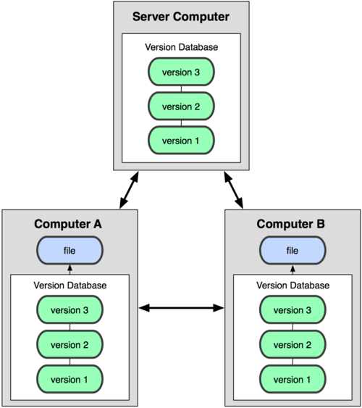

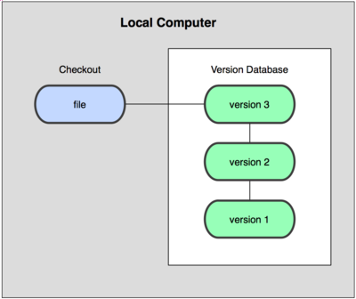
¿Qué es Git?
Git es un sistema de control de versiones de código abierto ideado por Linus Torvalds y actualmente es el sistema de control de versiones más extendido. A diferencia de otros SCV Git tiene una arquitectura distribuida

Slide 5

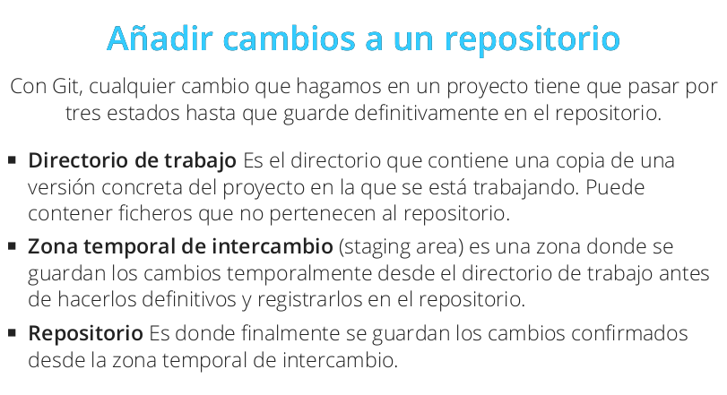
Los tres estados

Slide 6
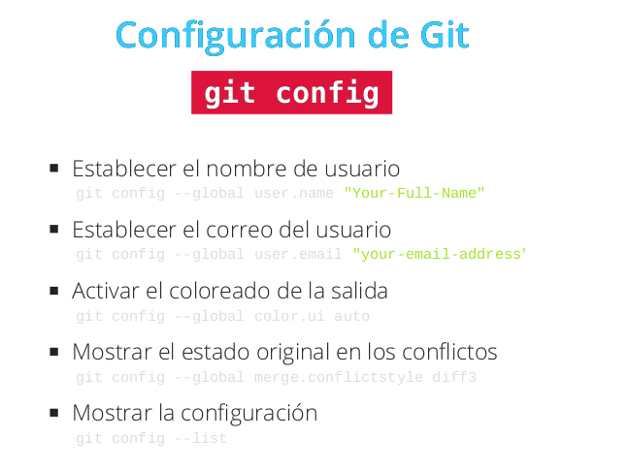

Slide 7
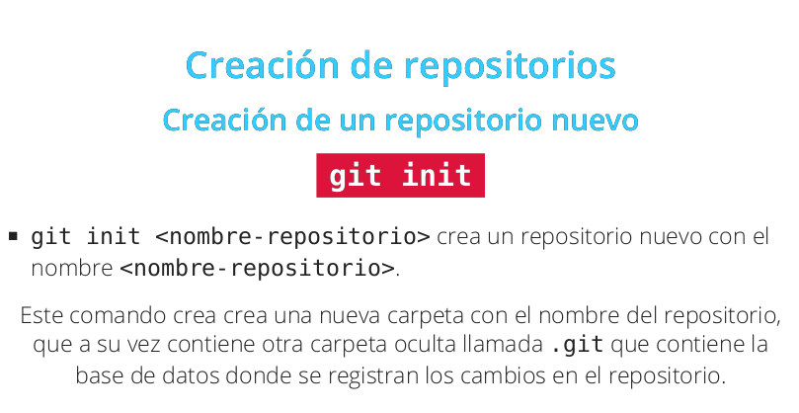

Slide 8
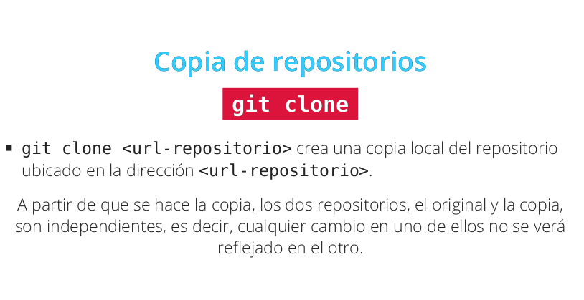

Slide 9
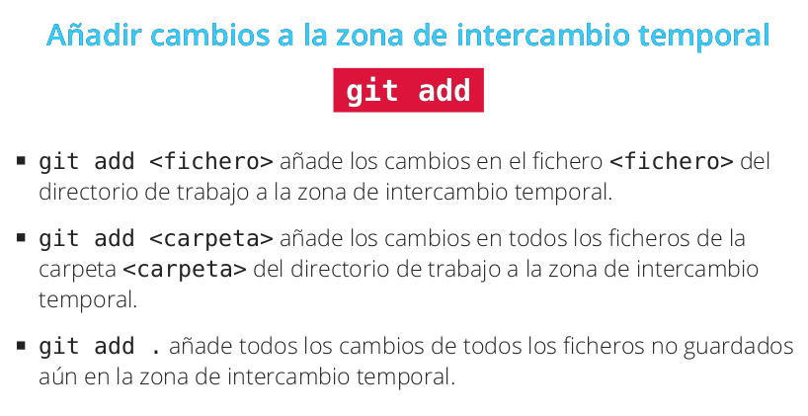

Slide 10
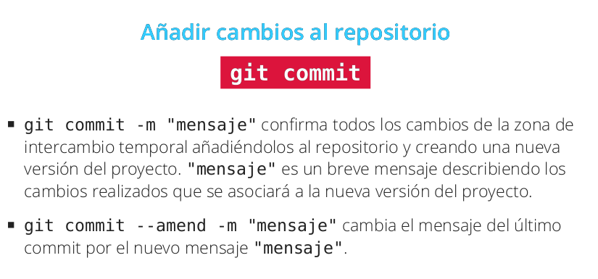

Slide 11
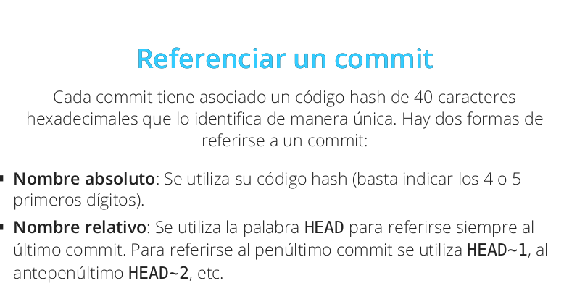

Slide 12
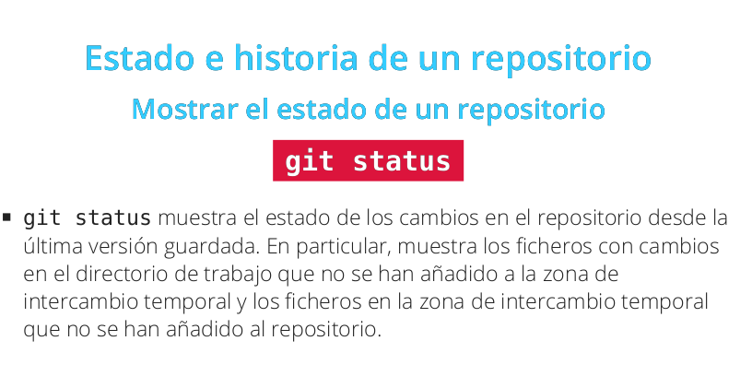

Slide 13
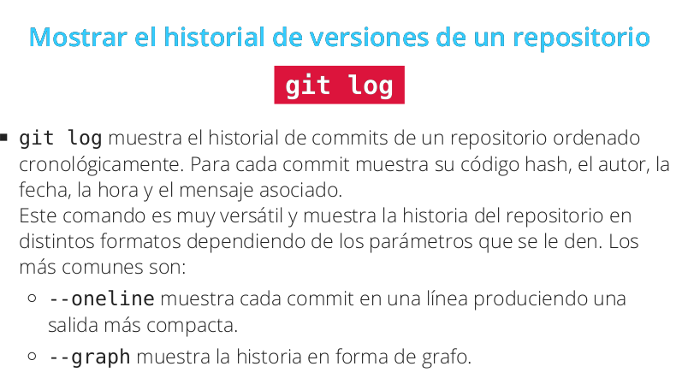

Slide 14
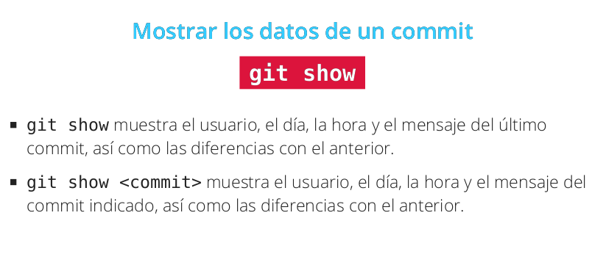

Slide 15
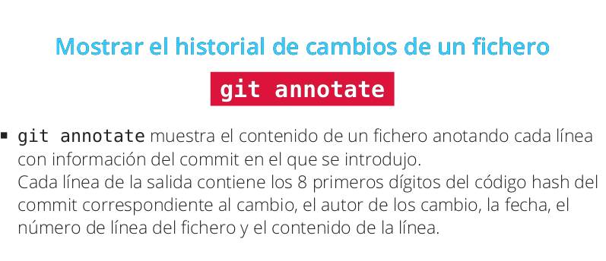

Slide 16
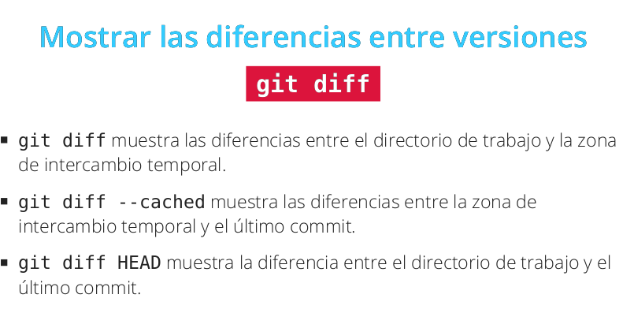

Slide 17
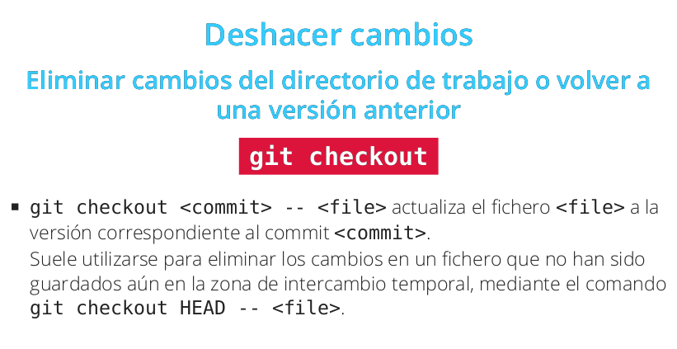

Slide 18
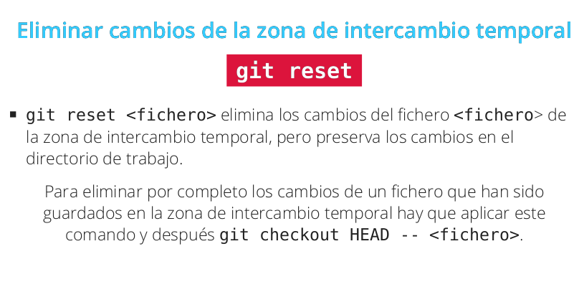

Slide 19
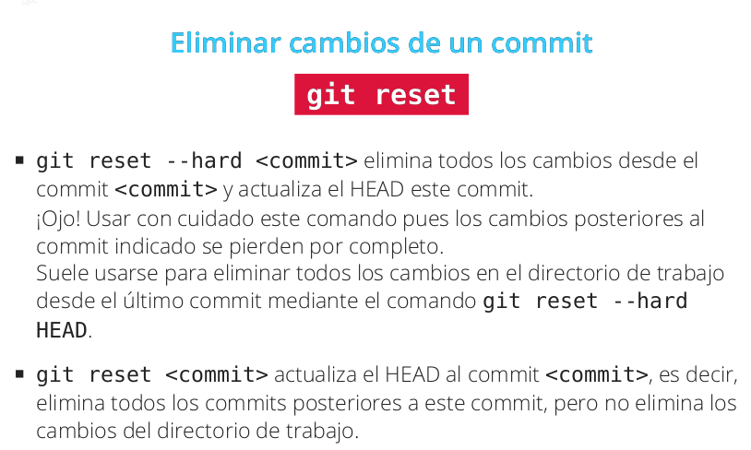

Slide 20
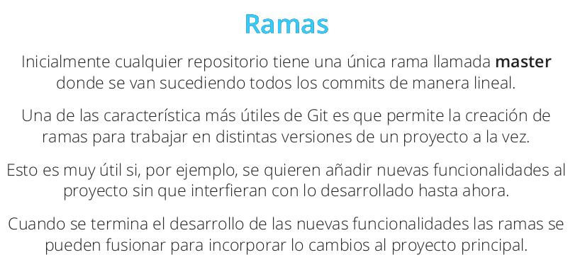

Slide 21
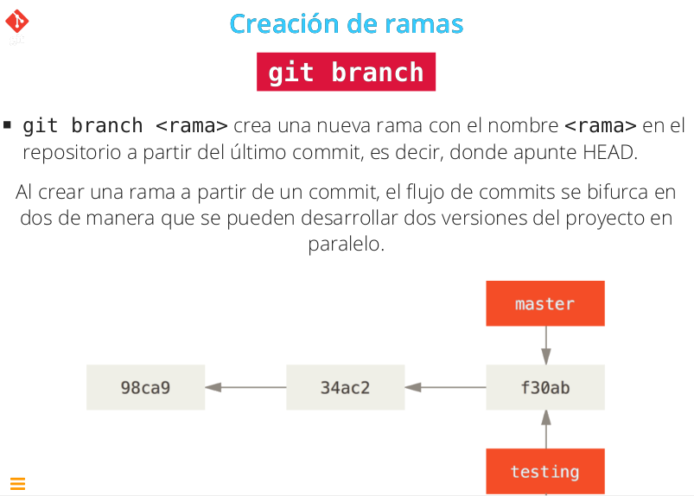

Slide 22
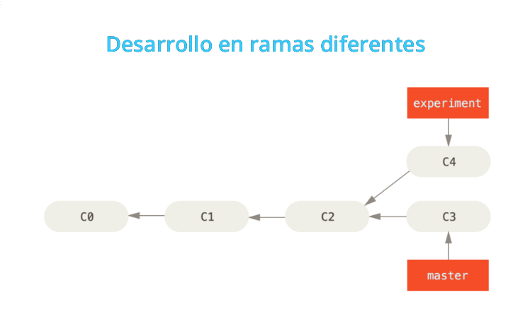

Slide 23
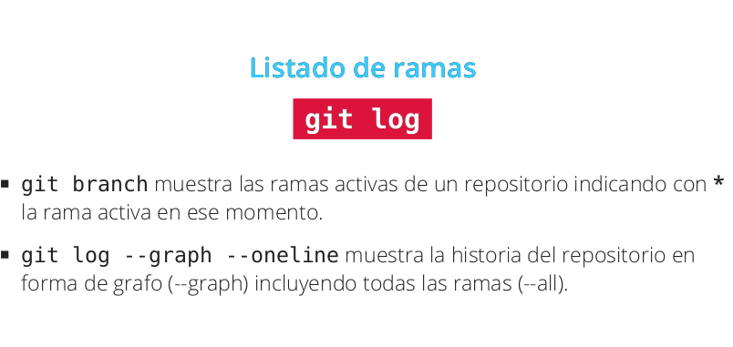

Slide 24
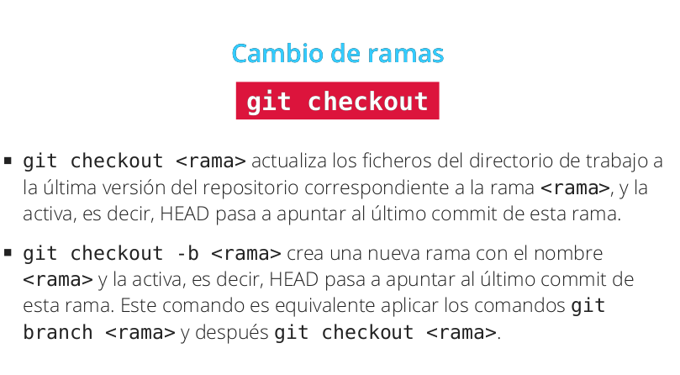

Slide 25
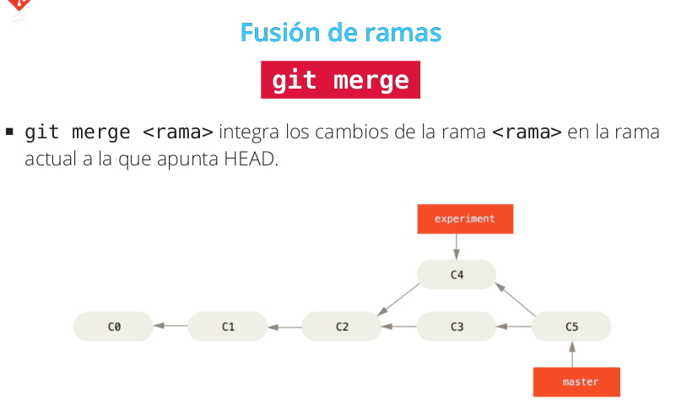

Slide 26
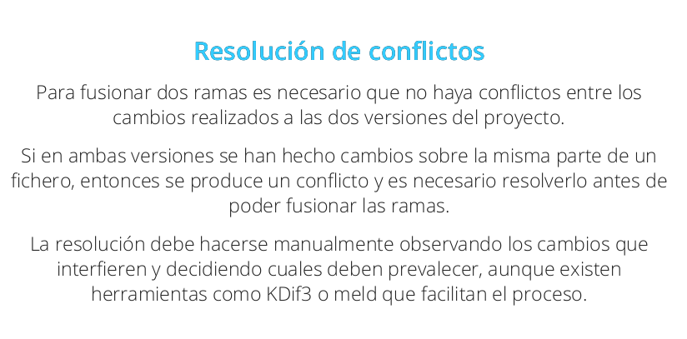

Slide 27
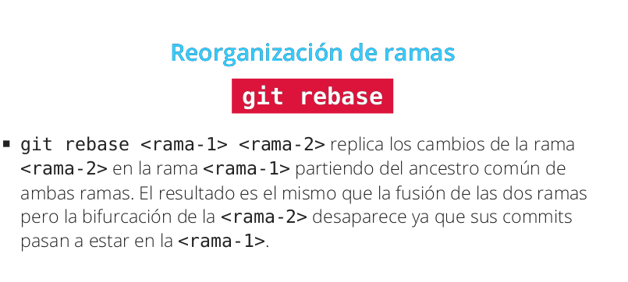

Slide 28
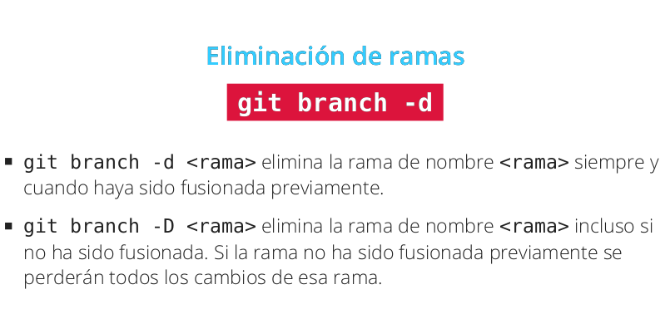

Slide 29
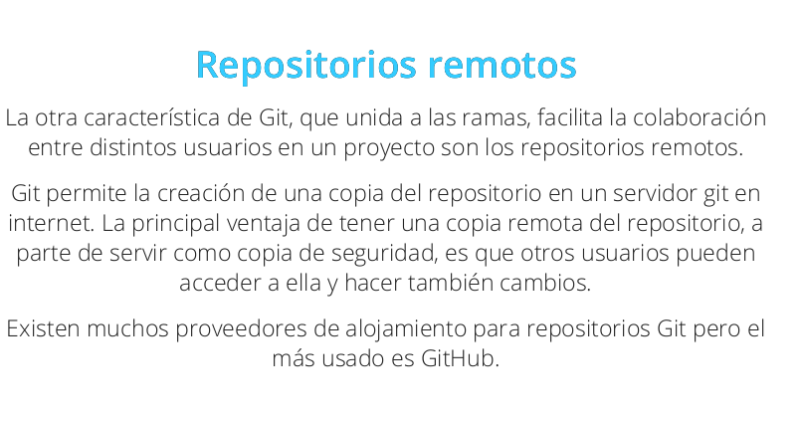

Slide 30
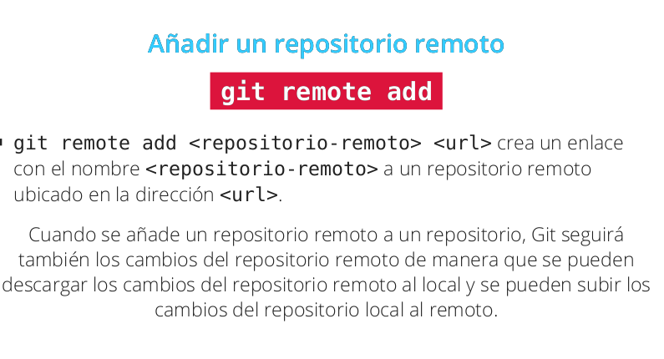

Slide 31
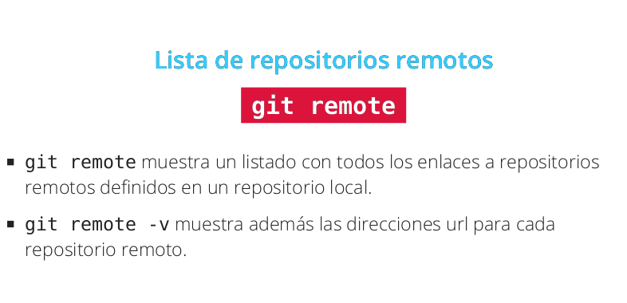

Slide 32
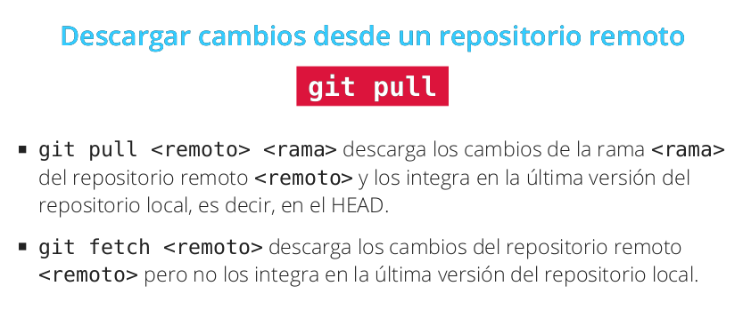

Slide 33
